Slide 1
Sanavaraston laajentaminen lausepuheen ja kertovan puheen mahdollistajana
Projektikoordinaattori, puheterapeutti Anne Hilden 2023
Kehitetty osana STM:n rahoittamaa Tulevaisuuden sotekeskus-hanketta Kymenlaakson hyvinvointialueella

Slide 3
Pulmat lausepuheen ja kertomistaitojen kehityksessä
Puheterapiaan lähettämisen syy 2 -3 –vuotiailla usein lausepuheen puuttuminen tai vähäisyys, ilmaisun niukkuus, pysyminen sana-tai tavutasolla pitkään.
Lauseenmuodostuksen ongelmat, taivutuksen pulmat ja niukka sanavarasto 4-vuotiailla ennakoivat haasteita luki-valmiuksissa.
Esikoululaisilla kertomistaitojen puutteet vähentävät osallisuutta ja tuottavat vaikeuksia kielellisessä vuorovaikutuksessa niin kaveripiirin kuin vieraiden ihmisten seurassa sekä oppimistilanteissa.
Sisältösanojen niukkuus ja käytetyn kielikoodin yksinkertaisuus koululaisilla haittaa itseilmaisua ja ymmärretyksi tulemista yleensä ja Koulupolku kaikkine lukuaineineen mahdollisesti työläs ja huonosti opiskelua motivoiva, erityisesti luetun ymmärtämisen vaikeuksista johtuen.

Slide 4
Lausepuheen edellytykset
Lapsen halukkuus osallistua vuorovaikutukseen ja vaikuttaa.
Lapsen halukkuus matkia aikuismaista puheen soljuntaa.
Lapsen auditiivisen muistin kehitys ja muistikapasiteetin laajeneminen.
Riittävä harjaantuminen sanojen muodostamisessa.
Riittävästi usein kuultuja ja toistettuja lauserakenteita.
Yksisanaisten ilmausten laajentaminen aikuisten toimesta ja oikea-aikainen tuki lähikehityksen vyöhykkeellä.
Aikuisten osoittama kiinnostuneisuus lapsen ilmaisun sisältöjä kohtaan.

Slide 5
Kielen kehityksen vaiheet
7-12 kk – Lapsi jokeltelee monipuolisesti. Ääntely alkaa muistuttaa ympärillä puhuttavan kielen ominaisuuksia. Lapsi pyrkii kontaktiin toisten kanssa ja käyttää eleitä ilmaisun tukena.
1 v - Lapsen ensisanat ilmaantuvat noin 1-vuotiaana. Sanasto karttuu yksilöllisesti ja 1½-vuotiaana lapsi tuottaa 5-30 sanaa. Lapsi ymmärtää sanoja enemmän kuin pystyy itse käyttämään. Lapsi noudattaa lyhyitä toimintaohjeita ja kehotuksia. Lapsella on symbolisia leikkitoimintoja.
2 v - Lapsi ilmaisee itseään puhumalla. Sanavarasto karttuu vauhdilla. Lapsi ymmärtää noin 250 sanaa. Lapsi tuottaa 2-3 sanan ydinlauseita.
3 v - Lapsi opettelee innokkaasti uusia sanoja. Aktiivisessa käytössä on lähes 1000 sanaa. Sanastossa on eniten substantiiveja ja verbejä. Adjektiivien, pronominien ja partikkeleiden käyttö yleistyy. Lapsi tuottaa sanayhdistelmiä, joissa sanat taipuvat. Taivutusmuotojen käyttö laajenee. Lapsi käyttää myös omatekoisia muotoja ja taivutuksia.

Slide 6
Tuen kohteena lapsen osallisuus
Havaitaan lapsen kommunikaatioaloitteet herkästi ja kiinnostutaan siitä. Hyväksytään eleet jne. korvaamaan puuttuvia sanoja lapsen ilmaisussa. Kannustetaan monipuoliseen ja monikanavaiseen viestintään.
Annetaan tietoisesti mallia monipuolisesta lauseiden käytöstä omassa puheessa; kerrotaan, todetaan, kuvaillaan, kysytään, vastataan, kielletään, pyydetään ja pohditaan lapselle malliksi. Käytetään vivahteikasta ääntä ja sanastollisesti rikasta puheen soljuntaa ja houkutellaan näin lapsi mukaan vuorovaikutukseen.
Kuunnellaan lapsen kokonaisilmaisua ja viestin sisältöä ja peilataan se hänelle puhuttuna lauseena.
Laajennetaan lapsen yksisanaiset ilmaukset.
Otetaan lapsi todesta ja nähdään alusta asti keskustelukumppanina, jonka osallistumisella on merkitystä.

Slide 7
Tuen kohteena lapsen kuulomuisti
Lapsen täytyy kuulla puheen elementtejä monipuolisesti ja runsaasti toistuen, kunnes niistä tulee tuttuja ja tuttuus houkuttaa itsekin tuottamista kokeilemaan.
Lorujen rytmi ja laulujen melodia tukevat sanahahmojen ja lausemallien muistamista. Siksi loruilla on suuri merkitys!
Fraasit ja toivotukset opitaan helpoiten laulamalla.
Ohjauksen pilkkominen fraasin mittaisiksi ilmaisuiksi auttaa muistamaan asian.
Lause on kieliopillisesti yksi asia. Kirjoitettuna pisteiden väliin erotettu osa kokonaissisällöstä. Myös puheessa kannattaa pisteen paikkoja kunnioittaa ja tauottaa omaa tuotostaan.
Rikkaasti soljuvaa, sopivasti tauotettua lausepuhetta voidaan tarjota lukemalla kirjoja.
Muistamista voi harjoitella kirjaa luettaessa kysymällä edellisen sivun asioita tai piilosta pilkottavaa/piiloon laitettua asiaa, tutun kirjan kivoja yksityiskohtia. Nimettäviä sanoja voi auttaa alkuun antamalla vihjeitä: viittomaa, alkuäännettä tai –tavua.

Slide 8
Tuen kohteena sanaston oppiminen
Pienet lapset ovat luonnostaan innokkaita katsomaan aikuisten kasvoja ja suuta sekä matkimaan aikuisten eleitä, ilmeitä ja puhetta. Kannattaa mallittaa sanojen tuottamista niin, että lapsi voi seurata suun liikkeitä läheltä.
On tärkeää suunnata puhetta lapselle katsekontaktissa ja liikuttaa suuta selkeästi. Lapsi katsoessaan saa peilisolujensa kautta tuntumaa puheen tuottamisesta.
Uusia sanoja kannattaa pysähtyä tietoisesti maistelemaan. Sanaston onomatopoeesia kannattaa hyödyntää. Jo 2-vuotiaat osaavat yhdistää nonsense-sanat KIKI ja BOUBA terävään ja pyöreämuotoiseen kuvioon oikein. Suomen kielessä on runsaasti erittäin kuvaavia sanoja; VELLI, LETTU, LAULAA, HYPPÄÄ, LOIKKAA, TAAPERTAA jne
Sanojen merkitykset ja vivahde-erot opitaan viljelemällä runsaasti värikästä sanastoa tilanneyhteyksissään.
Sanaston tietoisen tutkimisen ja merkitysten avaamisen on todettu ennakoivan luetun ymmärtämisen taitoa koulussa.

Slide 9
Varhaisen sanaston erityispiirteet
Ensimmäisenä pieni lapsi oppii elämänsä tärkeitä sanoja ja ns. avainsanaston, joka koostuu itseen ja lähipiiriin liittyvistä merkityksistä; ÄITI, ISI, MAITO, KAKKA, POIS, EI, Sanoissa tavallista on äänteellinen ja tavurakenteen yksinkertaisuus; PAPPA, KUKKA, PÄÄ, TÄÄ, PIIPAA, HAUHAU
Saman yksinkertaisen muodon mukaan lapsi muokkaa myös muita sanoja. Tavallisia ovat alku-tai lopputavut, reduplikaatiot ja yksikonsonanttisuus/ -vokaalisuus; KII=kirja, KEE=kenkä, PUU=puuro, TO=maito/auto/kiitos, POPO=mopo, PIPI=kipeä
Merkityksellisistä ”taikasanoista” siirtyminen nimeämiseen on tärkeä vaihe sanavaraston kartuttamisessa, sillä 50 sanan verran erilaisia sanoja tarvitaan lausepuheen käynnistymiseen.
Nimisanojen lihavoittaminen verbeillä ja adjektiiveilla tapahtuu aikuisen avulla.
Aikuisten kannattaa käyttää asioista oikeita nimiä tai viittomia, yleisluontoiset viittaukset TUO, TÄNNE, SITÄ, NÄMÄ, TUOLLA jne. eivät rakenna lapsen sanavarastoa.
Lukemisen merkitys sanavaraston laajentamisessa on kiistaton. 3-vuotias, jolle luetaan päivittäin on kuullut miljoona sanaa enemmän kuin lapsi, jolle ei lueta.

Slide 10
Tuen kohteena lausepuheen oppiminen
Lapsi oppii lauseiden rakentamisen aikuisen tuella laajentavan keskustelun kautta.
Aikuisen kannattaa huomata herkästi lapsen yksisanaiset puhealoitteet ja laajentaa ilmausta lasta ilahduttavaan ja kannustavaan tyyliin. ”Kappas, kun huomasit oravan. Kylläpä se kiipeää ketterästi puuhun. Ja onpa sillä todella tuuhea pörröhäntä”.
Apukysymyksillä vedetään lapsi mukaan keskusteluun ja ottamaan lisää vuoroja ilmaisussaan. ”Mitähän tuo orava löytää tuolta kuusesta? Niinpä, se syö noissa kävyissä olevia siemeniä. Miksiköhän puun juurella on noin paljon käpyroskaa?”. Vähintään 3, isommilla 5 vuoronvaihtoa tulisi keskustelussa olla.
Laajentamisen ja riittävien vuoronvaihtojen on todettu merkittävästi vaikuttavan lapsen kielenkehitystä tukevasti.
Arjen keskustelutilanteiden ohella luetuista tarinoista on hyvä aina keskustella, joko lukemisen mittaan tai jälkeenpäin.

Slide 11
Tuen kohteena kertominen
On tärkeää, että lapsilla on omia mielenkiinnon kohteita, arkiset rutiinit eivät useinkaan houkuta kertomaan.
Lapset tarvitsevat kertomisen mallia. Aikuisten on hyvä kertoilla asioita omista mielenkiintoisista havainnoistaan ja tapahtumistaan.
Tenttaamalla lapsen tekemisiä kertomista ei kannata treenata.
Roolihahmon tai mieleisen satuhahmon puuhia sitä vastoin voidaan yhdessä kuvailla ja selostaa ja sitten pyytää lasta kertomaan, mitä muistaa.
Kuvat kertomisen tukena auttavat muistamaan yksityiskohtia sekä säilyttämään loogisen etenemisen.
Apukysymyksillä tarinan kohokohtia voidaan selkeyttää: ”Kuka olikaan sankari? Missä se kulki ja kenet siellä tapasikaan? Mitä lopussa tapahtui?”
On tärkeää oppia kuvailemaan tavaroita, määrittelemään asioita, kertoilla tapahtumista, tunnelmista kuin myös ilmaista mielipiteitään ja tunteitaan.

Slide 12
Vasusta poimittua
Johdonmukainen toiminnan sanallistaminen ja keskusteleminen tukevat lasten sanavarannon kehittymistä. Erilaisissa varhaiskasvatuksen tilanteissa käytetään kuvailevaa ja tarkkaa kieltä. Tarvittaessa käytetään kuvia, esineitä ja tukiviittomia.
Lasten kielellinen ilmaisu monipuolistuu, kun heidän kielellinen muistinsa ja sanavarantonsa laajenee. Kielellä leikittely, nimeäminen sekä kuvaavien sanojen käyttäminen edistävät sanavarannon kehittymistä.
(Varhaiskasvatussuunnitelman perusteet 2022)

Slide 13
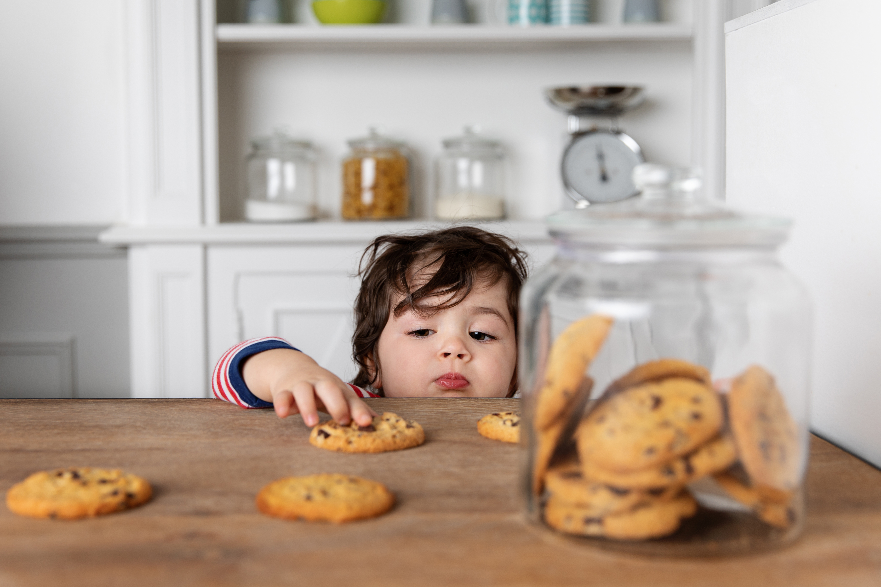
Kaarlo 2 v.
Ollut päiväkodin pienten ryhmässä n. vuoden
Päiväkodin tavat ja rutiinit ovat tuttuja ja Kaarlo viihtyy ryhmässä
Kaarlo on kiinnostunut autoista ja koirista. Perheellä on kotona oma koira Minttu.
Päiväkodissa Kaarlo pitää siitä, kun aikuinen laulaa ja leikkii tuttua laululeikkiä ja Kaarlo leikkii mukana.
Kaarlo on sujuvasti vuorovaikutuksessa muihin elein ja äännähdyksin. Kaarlo tuottaa yksittäisiä sanoja.
Neuvolassa on kiinnitetty huomiota Kaarlon puheen kehitykseen ja sieltä onkin suositettu konsultoimaan puheterapeuttia Kaarlon puheen kehityksen tukemiseksi arjessa (monialainen yhteistyö).
Myös varhaiskasvatuksen erityisopettajaa on pyydetty arvioimaan Kaarlon tarvitsemia tukitoimia (konsultaatio)
Kaarlon tukitoimet kirjataan yhteistyössä huoltajien kanssa Kaarlon vasuun.

Slide 14
Kaarlon tuki muodostetaan toimintaympäristöä muokkaamalla
Pedagogisessa toiminnassa huomioidaan lapsen kiinnostuksen kohteet
Kaarlon kiinnostuksen kohteita, kuten autoja ja koiria sekä laululeikkejä hyödynnetään sanavaraston laajentamisessa.
Kielellisesti rikas ja selkeä ilmaisu, sekä kuvien käyttö huomioidaan ryhmässä.
Lisäksi yksilöllisenä tukena nimetään asioita ja esineitä arjen tilanteissa tavoitteena sanavaraston kartuttaminen

Slide 15
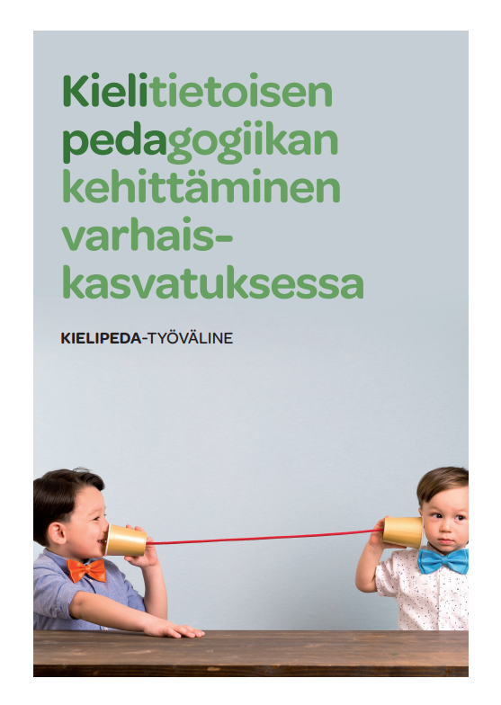
Kaarlo on kiinnostunut autoista ja koirista. Perheellä on kotona oma koira Minttu. Päiväkodissa Kaarlo pitää siitä, että aikuinen laulaa ja leikkii tuttua laululeikkiä ja Kaarlo leikkii mukana. Toimintaa suunnitellaan Kaarlon kiinnostuksen kohteiden pohjalta. Kaarlo on sujuvasti vuorovaikutuksessa muihin elein ja äännähdyksin. Kaarlo tuottaa yksittäisiä sanoja.
Kielinuppu | Kielinuppu
Kielellisesti rikas ja selkeä ilmaisu
Kuvien käytön lisääminen
Yleisenä tukena sanavaraston kartuttaminen
Puhutaan lyhyin, selkein lausein
Kuvia käytetään arjen toiminnoissa. Laululeikkejä kuvitetaan sanavaraston kartuttamisen tukemisessa. Kaarlo pitää erityisesti Pikkukoira haukkuu -laululeikistä. Laululeikeissä tai arjen toiminnoissa käytetään myös tukiviittomia apuna.
Nimetään asioita ja esineitä arjen tilanteissa ja toistetaan sanoja. Sanavarastoa havainnoidaan ja dokumentoidaan arvioinnin tueksi.
Kaarloa koskeva esimerkki on poimittu Pienet tuetut askeleet –kirjasta ja lapsen varhaiskasvatussuunnitelmaan tehdyt kirjaukset mukailevat kirjan sisältöä. Miten konkretisoisit ja tarkentaisit Kaarlon vasu kirjauksia mm. yleisen tuen osalta? Seuraavalla dialla esimerkki pedagogisesta kirjaamisesta lapsen vasuun.
Kielipeda_tyovaline.pdf (utu.fi)
Kielitietoisen oppimisympäristön arviointi
Kaarloa tuetaan yleisen tuen tasolla pedagogisen tuen muodoin (Mm. kuvat ja tukiviittomat). Sanavarastoa havainnoidaan ja dokumentoidaan arvioinnin tueksi.

Slide 17
Toimintaa arvioidaan
Kaarlon puheen kehitystä ja sanavaraston karttumista seurataan säännöllisesti arjessa havainnoiden ja kehitystä säännöllisesti dokumentoiden.
Tiimissä arvioidaan sovittujen tukitoimien toteutumista.
Uusi tapaaminen huoltajien kanssa sovitaan n. kuukauden päähän, jolloin tehtyjen havaintojen pohjalta tarkastellaan tuen vaikuttavuutta Kaarlon oppimiseen (pedagoginen dokumentointi).
Voidaan todeta, että puheen kehitys on edennyt: Kaarlo käyttää yksittäisiä sanoja erityisesti leikkitilanteissa ja toistelee sanoja aikuisen mallista.
Sovitaan, että samoja tukitoimia jatketaan edelleen ja sovitaan uusi tapaaminen huoltajien kanssa.

Slide 18
Varhaiskasvatuksen uudistuva tuki -tallennekokonaisuus

Slide 19
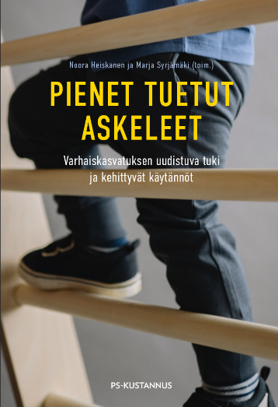
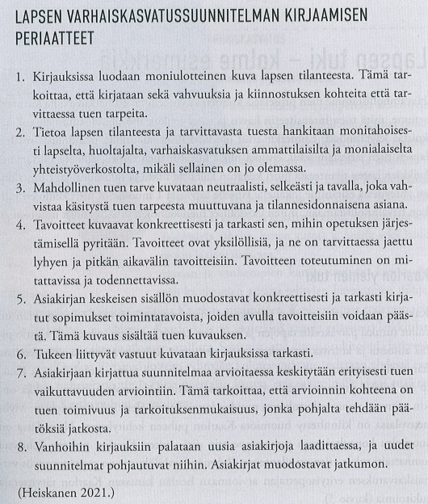
Lisälukemisto:
Heiskanen, N. (2021) Pedagogiset asiakirjat lapsen tuen suunnittelunvälineinä ja sosiaalisen todellisuuden muokkaajina

Slide 20
VUOROVAIKUTUSTA TUKEVA OPPIMISYMPÄRISTÖ
Houkuttelee lasta leikkimään, tutkimaan ja oppimaan tutkitaan kieltä ja sanoja lapsen kiinnostuksen kohteista lähtien
Ryhmässä on kiireetön ilmapiiri aikuisen läsnäolo ja aika juttelulle
Myönteinen ja sensitiivinen vuorovaikutus näkyy puheessa, eleissä ja toiminnassa
Jokainen lapsi tulee kuulluksi ja kohdatuksi päivän aikana kielitietoisuus yksilöllisesti
Ryhmässä iloitaan lasten onnistumisista ja annetaan myönteistä palautetta myös vanhemmille
Lasta rohkaistaan vuorovaikutukseen ja itseilmaisuun mallinnetaan vanhemmalle
Jokaisella on mahdollisuus olla vuorovaikutuksessa ilmeet, eleet, olemus, tukiviittomat, kuvat
Ryhmässä harjoitellaan vuorovaikutus- ja ryhmätaitoja vertaiset ja paremmin puhuvat mallina

Slide 21
PEDAGOGISET MENETELMÄT
Ryhmän toiminnassa on huomioitu oppimisen alueet VASU:n mukaisesti (kielten rikas maailma, ilmaisun monet muodot, minä ja meidän yhteisömme, tutkin ja toimin ympäristössä, kasvan, liikun ja kehityn)
Toimintaa havainnoidaan, arvioidaan ja dokumentoidaan säännöllisesti kielitietoisuus
Ryhmän toiminnassa on huomioitu lasten tarpeet ja mielenkiinnon kohteet laajennetaan
Ryhmässä on pedagogista pienryhmätoimintaa mahdollistaa vuorovaikutuksen
Toiminnan sisällössä ja kestossa on huomioitu lasten ikä- ja kehitystaso sekä toiminnan vaihtelevuus
Toimintaa sanoitetaan ja havainnollistetaan, että lapset ymmärtävät mitä ollaan tekemässä, mitä heiltä odotetaan ja miksi
Lapsille tarjotaan mahdollisuuksia tehdä itse päätöksiä ja valintoja itseään koskevissa asioissa
Siirtymä- ja odottelutilanteet suunnitellaan ja ennakoidaan

Slide 22
LEIKKI
Leikkiympäristö on siisti, houkutteleva ja sitä muokataan lasten kiinnostuksen kohteiden mukaan
Leikkiympäristöt suunnitellaan yhdessä lasten kanssa havainnot ryhmästä perustana
Leikkivaihtoehtoja ja leikki-ideoita on esillä kuvina
Aikuinen on lasten tukena leikin suunnittelussa ja aloituksessa ja mukana leikkimässä, mallintamassa
Aikuinen tukee kaikkia lapsia leikkiin pääsemisessä heidän tarpeidensa mukaan
Aikuinen havainnoi leikin kulkua
Aikuinen ohjaa ja tukee leikkiä sisällä ja ulkona kielitietoisuus
Aikuinen ennakoi ja tukee leikin lopettamista, sekä siirtymää seuraavaan asiaan

Slide 23
Vinkki:
Lukeva Kouvola hankkeella on päiväkoteihin lainattavissa oleva iltasatulaatikko, jonka tavoitteena on lisätä lasten ja perheiden lukemista ja yhdessäoloa. 1-3 vuotialle on oma iltasatulaatikko.
Iltasatulaatikko (peda.net)

Slide 24
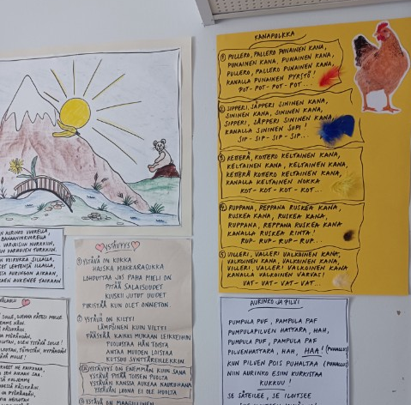
Sanavaraston ja kerronnan tukena mm. laulut, laulupiirtäminen, lorut, runot ja sadut, saduttaminen sekä roolileikit ja nukketeatteri.
Vinkki:
Oppimista tukeva ja mahdollistava vuorovaikutus tarkoittaa myös sitä, että lapsi saa aikuiselta kielellisen mallin, joka tukee sanaston ja kielen kehitystä. Ryhmän aikuisten ja vertaisten mallista lapsi oppii sanoja myös sosiaalisia taitoja ja vastavuoroista kommunikointia. Varhaiskasvatuksen ammattilaiset tukevat lapsen sanavaraston kehittymistä vastaamalla lapsen vuorovaikutusaloitteisiin, nimeämällä asioita sekä lukemalla, loruttelemalla ja laulamalla lapsen kanssa (Pienet tuetut askeleet)

Slide 25
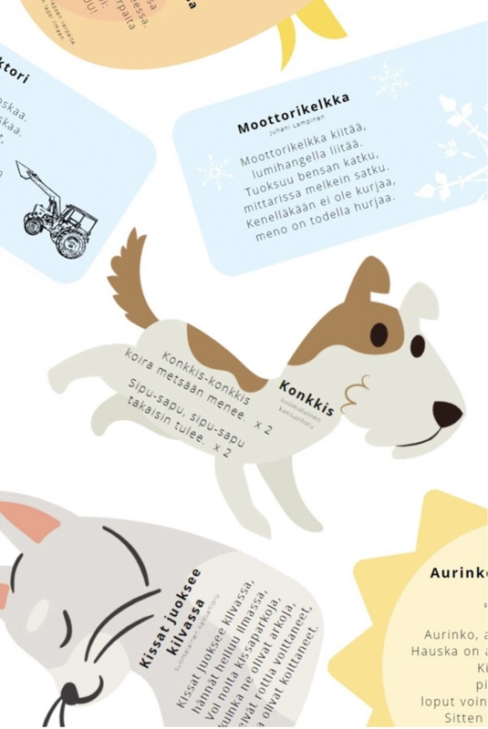
Vinkki: Hääräämön lorukortit Lorukortteja (peda.net) https://www.haaraamo.fi/2021/02/tulosta-lorukortteja-pdf-lorupussin-kuvallinen-ompeluohje.html

Slide 26
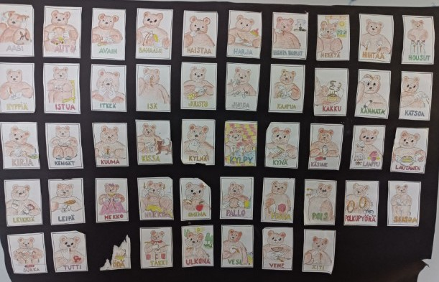
Yhdessä tekemällä kieli kehittyy
Yhteiset tilanteet ovat tärkeä ja yksi osa varhaiskasvatuksen pedagogiikkaa.
Yhteiset tilanteet voidaan jo alun alkaen toteuttaa pienessä ryhmässä, jolloin lasta aktivoiva pedagogiikka lisääntyy.
Lapsen on kuitenkin hyvä tuntea kuuluvansa johonkin ryhmään.
Suunnittelussa ja toteutuksessa olisikin otettava huomioon, miten erilaisilla tavoilla yhteiseen toimintaan voidaan liittyä.
YHTEISÖLLISYYS = OSALLISUUS
AINA VÄLILLÄ ON HYVÄ TOIMIA MYÖS ISOMMASSA RYHMÄSSÄ!

Slide 27
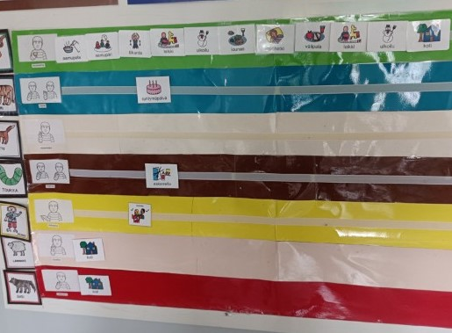
Kuvaennakointi kielenkehityksen tukena
Jo aivan pienellä lapsella on tarve ennakoida tulevaa.
Päivästä toiseen samoina toistuvat ja aktiivisesti tutkimuksen kohteena olevat kuvakortit tukevat lapsen mahdollisuutta ennakointiin ja myös lapsen kielen kehitystä.
Päivän struktuurin läpikäyminen vaikkapa aamukokoontumisissa on siis hyvä idea.
Kuitenkin mitä pienemmästä lapsesta on kyse, sitä reaaliaikaisempaa ennakoinnin tulee olla.

Slide 28
Lähteet
Ahonen, L., Roos P. 2021. Untuvikot. Alle 3-vuotiaiden pedagogiikka.
Heiskanen, N., Syrjämäki M. (toim.) 2022. Pienet tuetut askeleet. Varhaiskasvatuksen uudistuva tuki ja kehittyvät käytännöt.
Yleinen tuki. Kouvolan varhaiskasvatuksen erityisopettajien työkalu yleisen tuen arviointiin ja suunnitteluun pohdinnan ja keskustelun tueksi.
Varhaiskasvatussuunnitelman perusteet 2022. Opetushallitus.
https://peda.net/kouvola/perusopetus/hankkeet/lukeva-kouvola

Slide 29
Kiitos.
Varhaiskasvatuksen tuen uudistaminen -hanke
Mari Skyttä, Elina Valosaari ja Marika Hyyrynen

